Slide 1

Risk Management

Slide 2
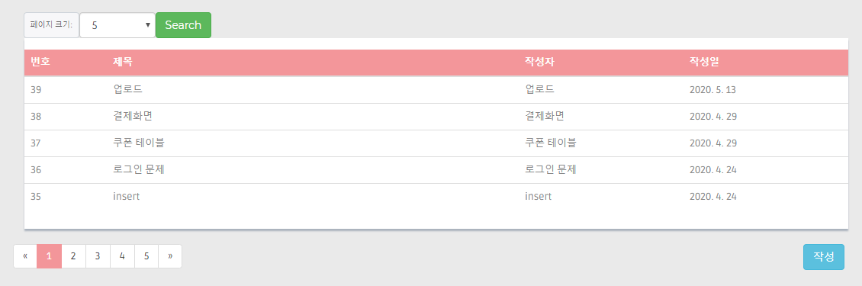
[화면구현] PM , 팀원, CEO, CTO - 이슈리스트
WEB
현재진행 내용
리스트 db연동
(이슈리스트 테이블만 연결)
작성 페이지 이동
상세 페이지 이동
다음주 진행 내용
리스트 db연동
(사원 테이블)
페이징 처리

Slide 3
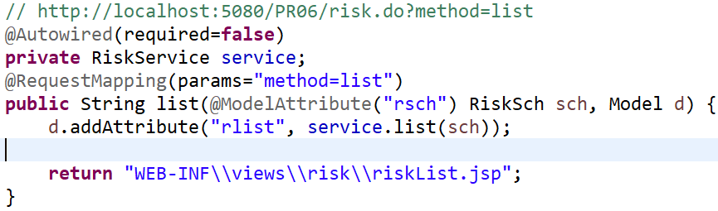

[화면구현] PM , 팀원, CEO, CTO - 이슈리스트
WEB
리스트 db연동
contoller
service
Dao

Slide 4
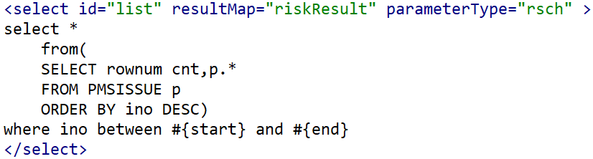
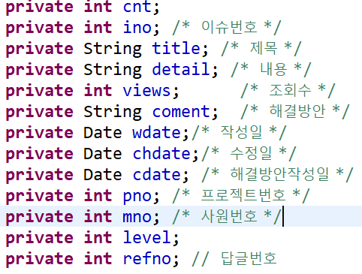
[화면구현] PM , 팀원, CEO, CTO - 이슈리스트
WEB
리스트 db연동
Mapper
Vo

Slide 5
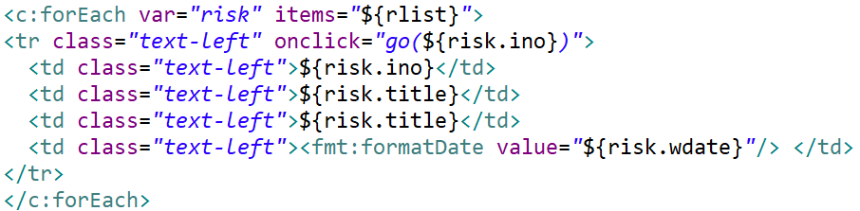
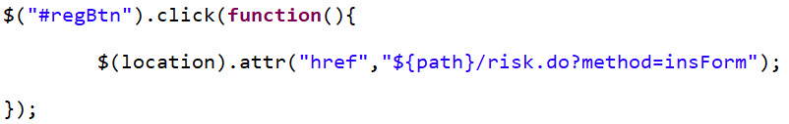
[화면구현] PM , 팀원, CEO, CTO - 이슈리스트
WEB
리스트 db연동
View – 리스트 출력
작성 페이지 이동
상세 페이지 이동

Slide 6
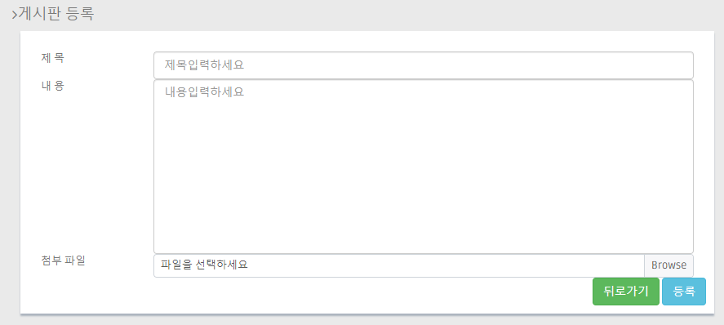
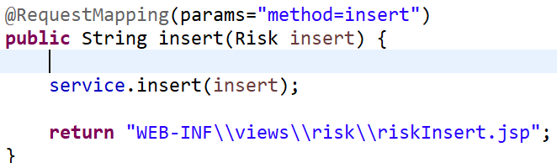
[화면구현] PM , 팀원 – 이슈리스트 작성
WEB
contoller

Slide 7
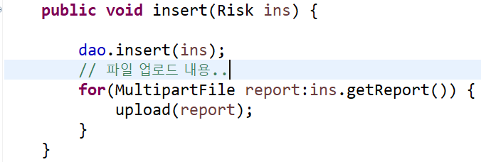
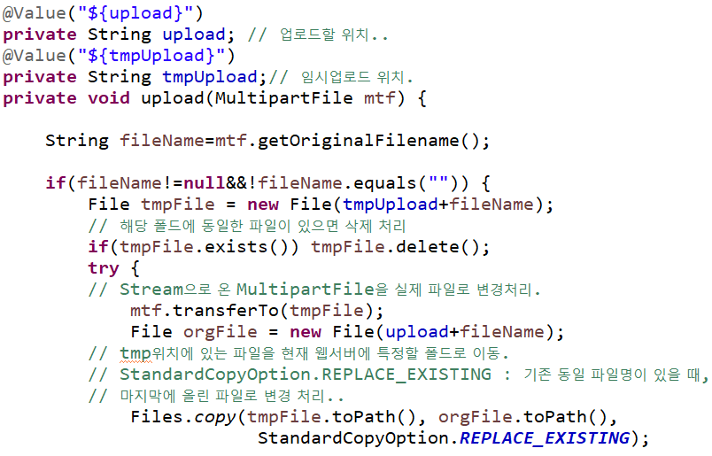
[화면구현] PM , 팀원 – 이슈리스트 작성
WEB
service

Slide 8

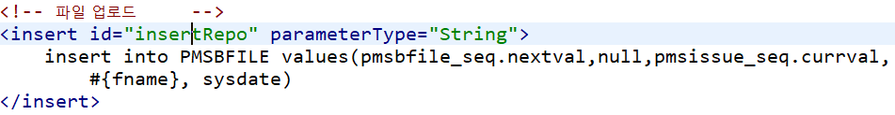
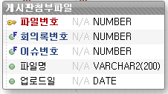
[화면구현] PM , 팀원 – 이슈리스트 작성
WEB
Dao
Mapper
회의록 게시판과 첨부파일 테이블 공유
이슈번호에 현재 시퀀스 번호를 입력한다.

Slide 9
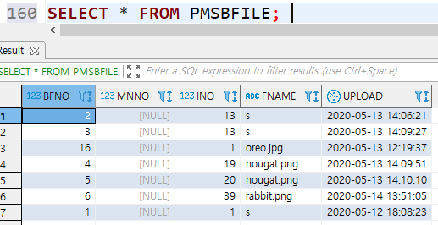

[화면구현] PM , 팀원 – 이슈리스트 작성
WEB
파일 업로드 확인

Slide 10
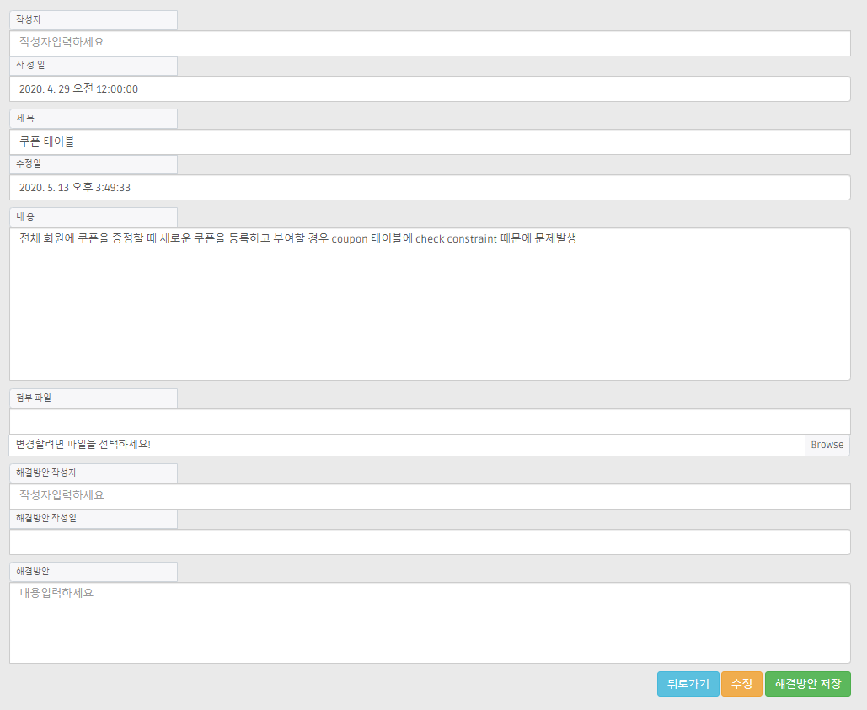
[화면구현] PM , 팀원, CEO, CTO – 이슈리스트 상세
WEB
현재진행 내용
상세 db연동
(이슈리스트 테이블만 연결)
수정
첨부파일 다운로드
다음주 진행 내용
상세 db연동
(사원 테이블)
댓글 기능
첨부파일 수정
스타일 변경

Slide 11
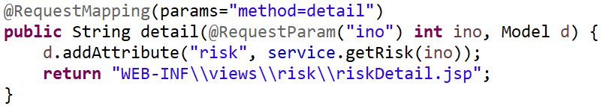
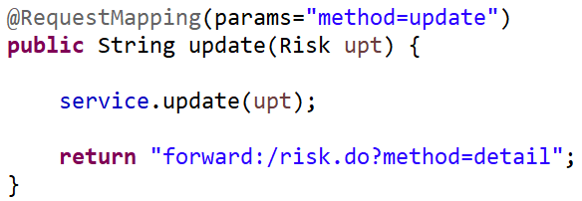
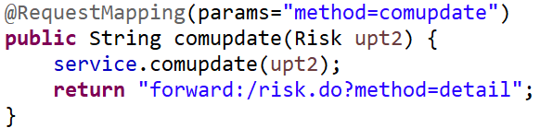
[화면구현] PM , 팀원, CEO, CTO – 이슈리스트 상세
WEB
contoller
상세화면
수정

Slide 12
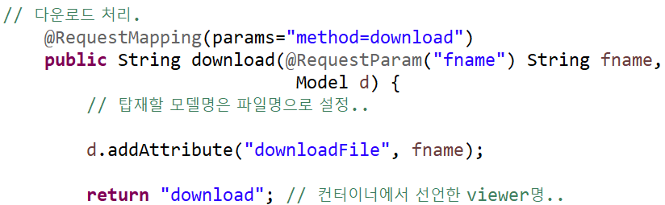
[화면구현] PM , 팀원, CEO, CTO – 이슈리스트 상세
WEB
contoller

Slide 13
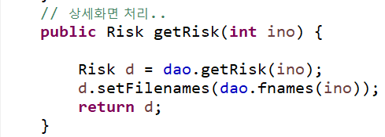
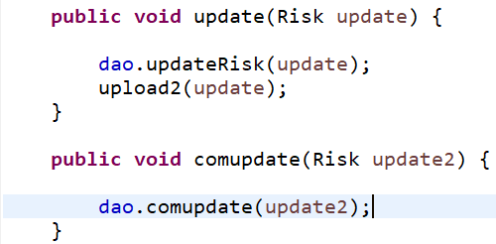
[화면구현] PM , 팀원, CEO, CTO – 이슈리스트 상세
WEB
service
상세화면
수정

Slide 14

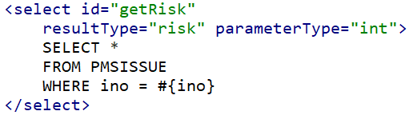
[화면구현] PM , 팀원, CEO, CTO – 이슈리스트 상세
WEB
Dao
상세화면
수정
Mapper
상세화면

Slide 15
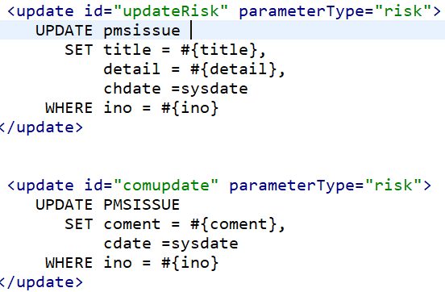
[화면구현] PM , 팀원, CEO, CTO – 이슈리스트 상세
WEB
Mapper
수정
제목, 내용, 수정일
해결방안 내용,
해결방안 수정일

